Slide 1
Волшебный мир Туве Янсон.

Slide 2
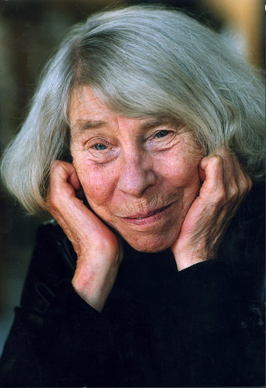
Сегодня на уроке мы познакомимся с известной финской писательницей Туве Янсон. Известной она стала благодаря семье Муми — троллей, истории которых с удовольствием придумывала. Книги об этой милой семейке переводились на 30 языках мира… О них снимали мультфильмы, сериалы. Семья Муми-троллей большая с многочисленными родственниками, соседями, друзьями. Каждый раз муми-тролли попадают в увлекательные приключения или даже в катастрофу ( наводнение, комета, колдовство и т.д.).

Slide 3
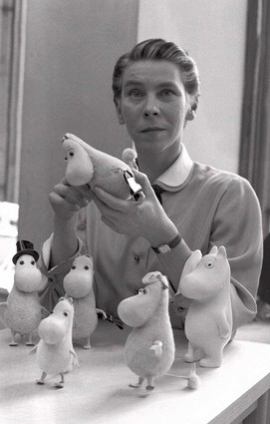
Туве Марика Янсон родилась в Хельсинки. Её мама была художником, папа - скульптором. Много времени Туве проводила в домике бабушки, который стоял на поляне в лесу. Лес в мечтах девочки становился волшебным, она придумывала жителей этого леса и истории про них. Сначала Туве Янсон работала художником и иллюстрировала чужие книги, а потом придумала и издала книги про своих волшебных человечках.

Slide 4
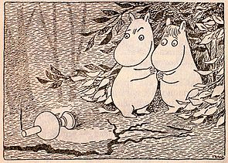
Муми-тролли — далекие потомки скандинавских троллей, внешне белые и округлые, с большими мордами, из-за которых они напоминают гиппопотамов. Судя по рисункам самой писательницы, муми-тролли похожи на таинственных маленьких зверей, на ожившие игрушки, на фигурки в детских рисунках. В прошлом муми-тролли жили за печами в домах людей, подобно троллям и домовым. Но со временем паровое отопление почти вытеснило печное, и муми-троллям пришлось искать другие пристанища.

Slide 5
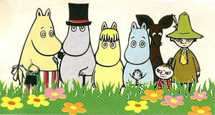
В книгах Туве Янссон повествуется об одной семье муми-троллей — Муми-семействе. Эта беззаботная и предприимчивая семья живет в своём доме в Муми-долине (Мумидол), хотя в определённые периоды они жили в маяке и театре.

Slide 6
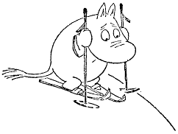
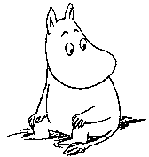
Муми-тролль — главный герой. По местным меркам, подросток. Общий любимец, подкупающе искренний, отзывчивый, любит родителей и друзей. Он с удовольствием, как и любой другой ребёнок, пускается во всевозможные приключения, путешествия, всегда жаждет чего-то нового, невиданного, таинственного и необыкновенного. Легко заводит новые знакомства, чем причиняет беспокойство своей маме.

Slide 7
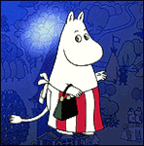
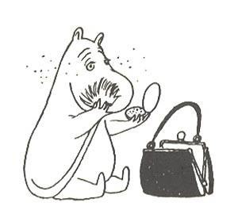
Муми-мама — идеальная мама, воплощение доброты, нежности, заботы. Она всегда всё всем разрешает. Она всегда ходит с сумкой, в которой, впрочем, не носит ничего особенного, только вещи, которые могут вдруг понадобиться: сухие носки, леденцы, порошки от желудка.

Slide 8
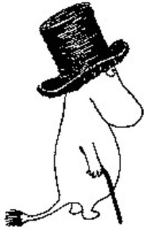
Муми-папа —Является известным в Муми-доле писателем, автором мемуаров. Верен своим привычкам, способен на отчаянные поступки, любит всё необычное.

Slide 9
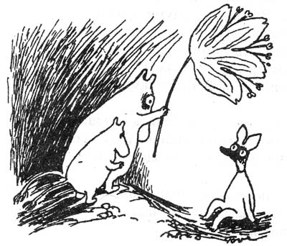
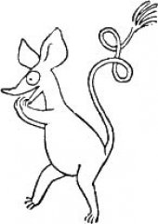
Снифф— друг Муми-тролля. Длиннохвостый зверёк, вроде крысёнка. Капризен, труслив. Немного жадный, склонен к занудству. Как сорока любит всё яркое и блестящее. Нашёл свой грот (хоть и не совсем самостоятельно), о чём неустанно повторяет всем окружающим. Любит существ ещё меньше себя. Любимая фраза: «Это приключение может быть опасно для такого маленького зверька как я». Очень дорожит своим хвостом.

Slide 10
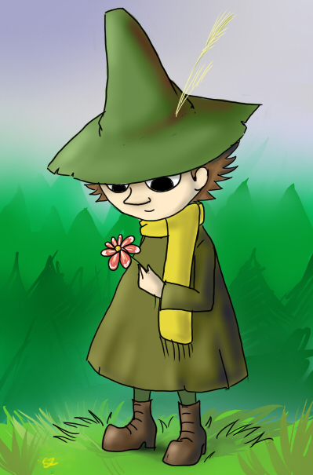
Снусмумрик — Лучший друг Муми-тролля. Каждое лето проводит в Муми-доле, а осенью отправляется в дальние края. Знает всех птиц и животных. Неутомимый путешественник и искатель приключений, любит одиночество. Ненавидит запрещающие таблички и сторожей.

Slide 11
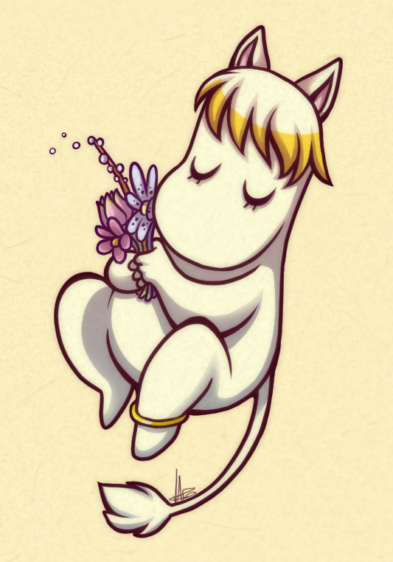
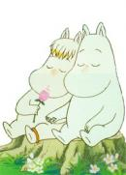
Фрёкен Снорк — подружка Муми-тролля. Предмет его влюбленности. Вся покрыта мягким пухом, носит чёлку и золотой браслет на ноге. Очень кокетлива, любит украшения и проводит много времени перед зеркалом. Иногда проявляет невероятную сообразительность.

Slide 12
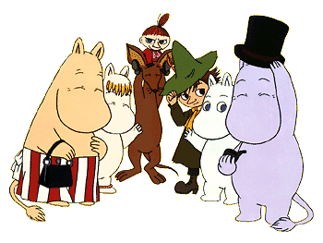
Фрёкен Снорк
Снифф
Муми-тролль
Муми-мама
Снусмумрик
Муми-папа

Slide 13
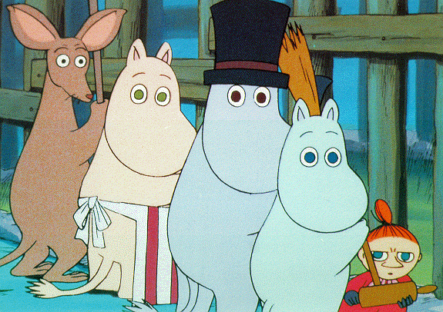
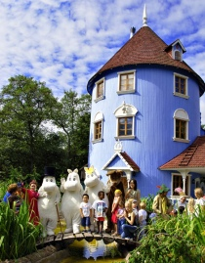
Готовы познакомиться с приключениями мумми тролей?

